Slide 1
PREDICCIÓN DE VIOLENCIA DOMÉSTICA EN COLOMBIA
Valentina Escobar Bueno
Daniel Eduardo González Sánchez
Ana Gabriela Atuesta Solano
UNIVERSIDAD INDUSTRIAL DE SANTANDER

Slide 2
PROBLEMÁTICA
Violencia desmedida en el territorio nacional
Aumento de homicidios, riñas y masacres en el país
Violencia doméstica ¿raíz del problema?
Enseñanza para las generaciones futuras

Slide 3
OBJETIVOS
Predecir la época del año con más casos de violencia doméstica en el país.
Analizar las armas más utilizadas, los municipios más afectados y el grupo etario más vulnerado en dichos datos.
Establecer una conexión entre los resultados obtenidos para identificar las zonas y momentos del año con más violencia doméstica en el país.

Slide 4
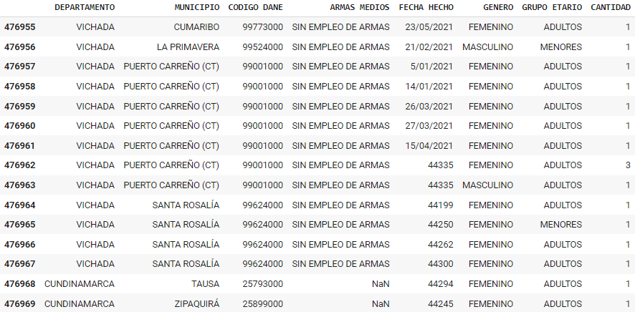
DATASET
Dataset tomado de la recopilación de datos sobre violencia doméstica que se ha ido desarrollando en Colombia a lo largo del tiempo (2010 - 2021).
URL: https://www.kaggle.com/oscardavidperilla/domestic-violence-in-colombia
(476970, 8)

Slide 5
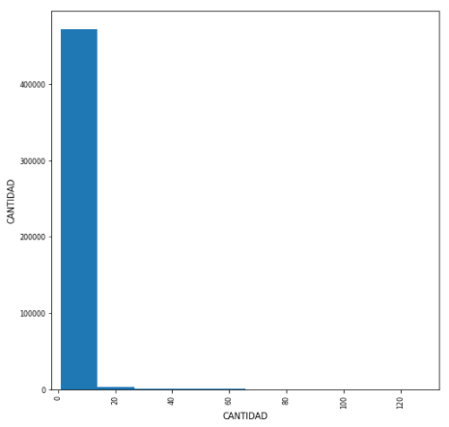
ANÁLISIS DE DATOS
Relación de casos de violencia cometido por día.

Slide 6
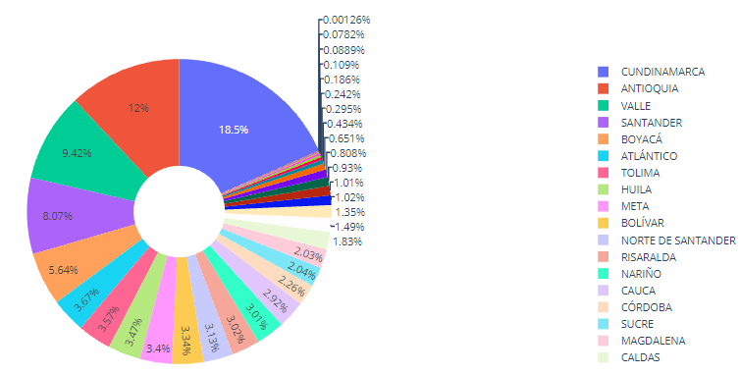
ANÁLISIS DE DATOS
Violencia doméstica por departamento

Slide 7
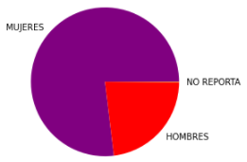
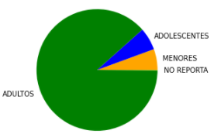
ANÁLISIS DE DATOS
Violencia doméstica por género
Violencia doméstica por grupo etario
Porcentaje de mujeres: 76.9245
Porcentaje de hombres: 23.0117
Porcentaje de no reportados: 0.0631
Porcentaje de menores: 5.5450
Porcentaje de adolescentes: 5.9534
Porcentaje de adultos: 88.1055
Porcentaje de no reportados: 0.0574

Slide 8
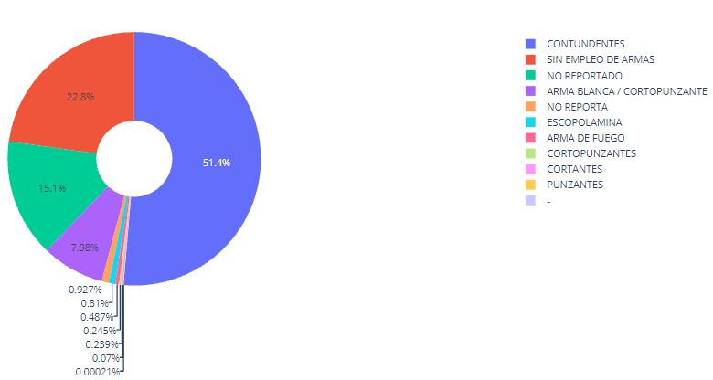
ANÁLISIS DE DATOS
Armas usadas

Slide 9
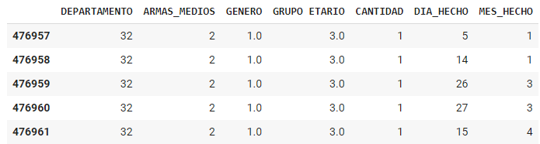
PROCESO Y MÉTODO
Se implementó un modelo de regresión, donde fue necesario eliminar columnas que no eran de nuestro interés.
Se realizó en un entorno de notebook con Python 3 y se hizo uso de las librerías: Pandas, Numpy, Sklearn; que nos permite el uso de los algoritmos:
DecisionTreeRegressor.
RandomForestRegressor.
Aprendizaje no supervisado.

Slide 10
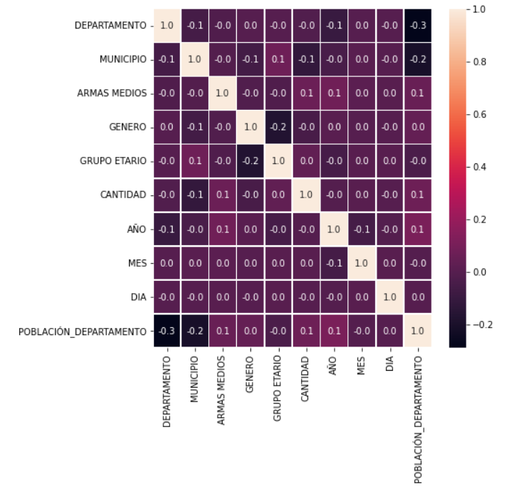
RESULTADOS
Correlación

Slide 11
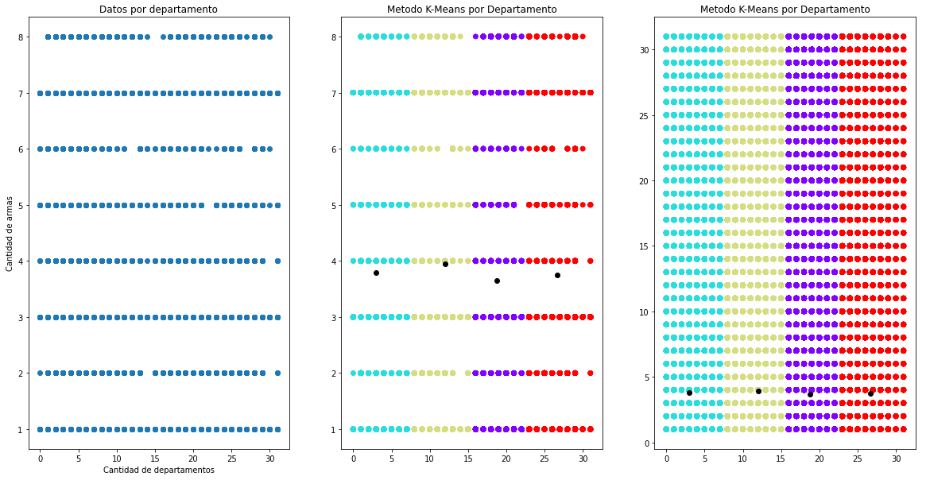
APRENDIZAJE NO SUPERVISADO

Slide 12
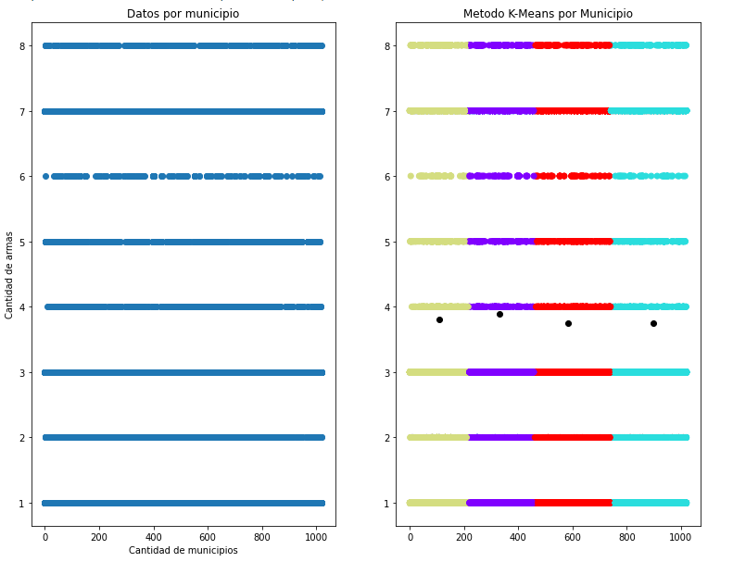
APRENDIZAJE NO SUPERVISADO

Slide 13
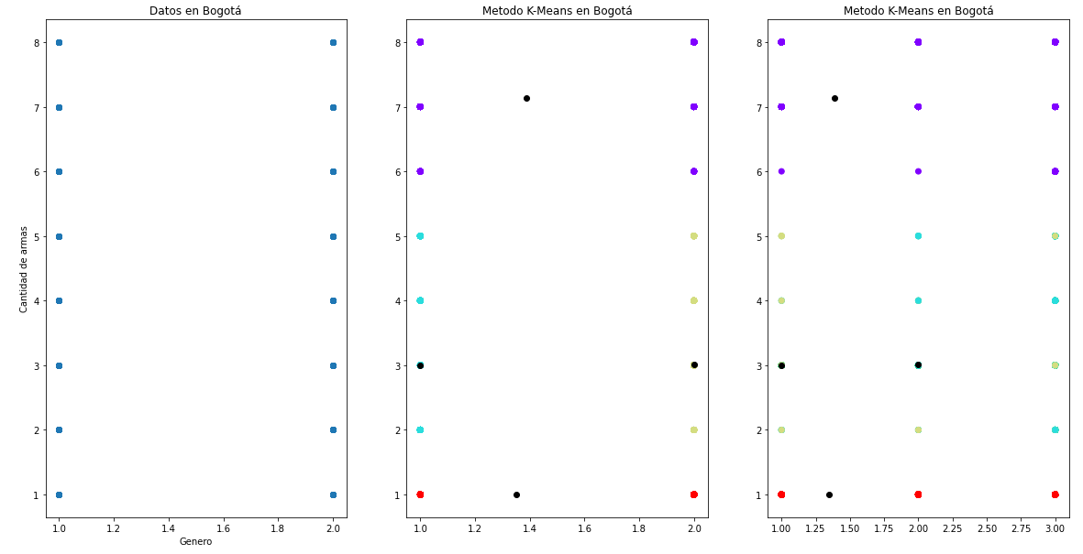
APRENDIZAJE NO SUPERVISADO

Slide 14
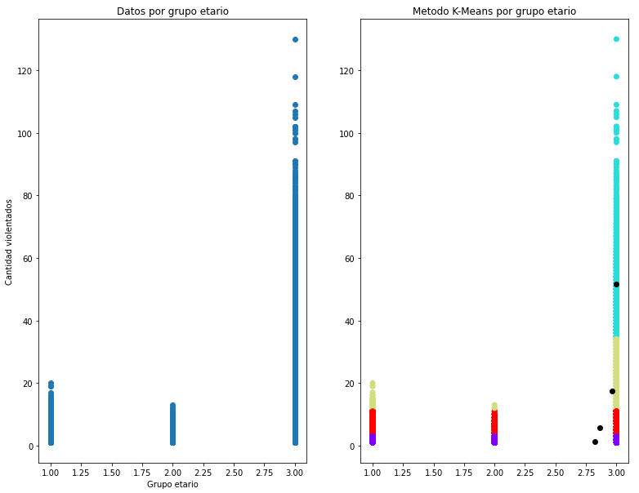
APRENDIZAJE NO SUPERVISADO

Slide 15
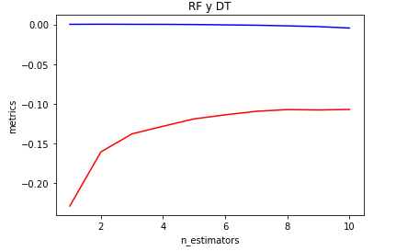
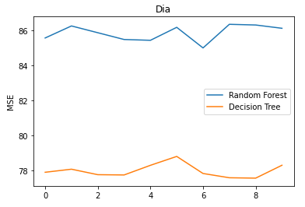
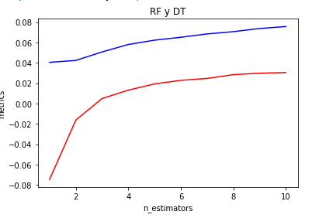
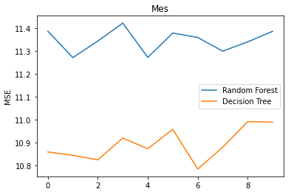
RESULTADOS
TRABAJO A FUTURO
Algoritmos
Error cuadrático medio

Slide 16
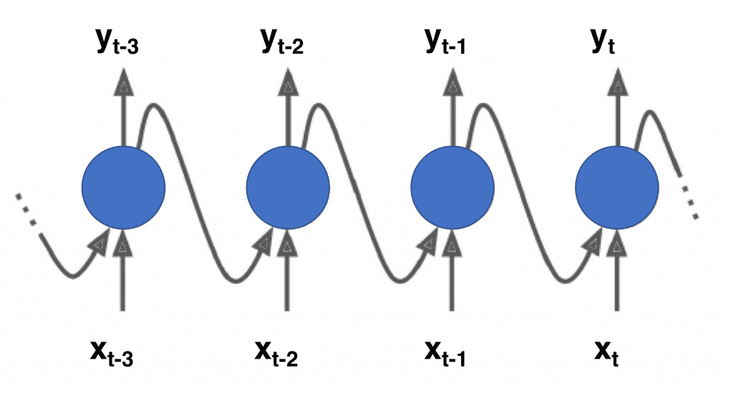
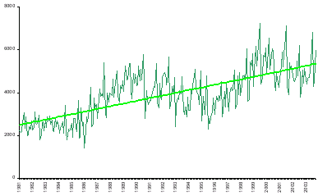
RNN
SERIE TEMPORAL

Slide 17
MUCHAS GRACIAS POR SU ATENCIÓN

